Slide 1
Trabalho prático 2 Transportes aéreos
ANTÓNIO RAMA – UP202108801
João alves – up202108670
Pedro marcelino – up202108754
Grupo 85

Slide 2
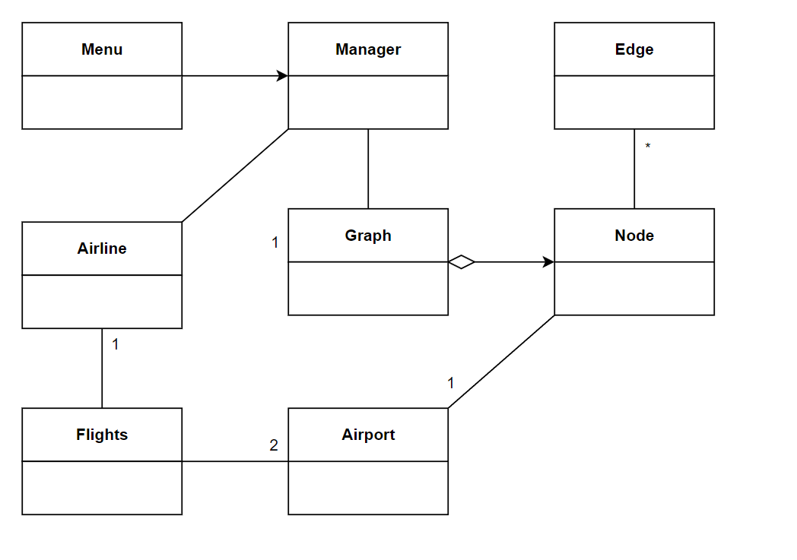
Diagrama de Classes

Slide 3
Leitura do dataset
Os ficheiros .csv do dataset devem ser colocados num diretório denominado “resources”;
A leitura dos ficheiros é realizada no construtor da classe Manager;
Na classe Utils criámos uma função readCsv() que lê os ficheiros .csv, retornando o seu conteúdo num vetor de strings;
Em cada uma das classes Airport, Flight e Airline criámos um método readLine() que lê cada linha do ficheiro .csv correspondente. Por exemplo, a classe Aiport tem um método readLine() que le uma linha do ficheiro airports.csv e cria um objeto dessa classe;
No construtor da classe começamos por ler cada um dos 3 ficheiros csv com o readCsv() e depois lemos cada linha de cada um desses ficheiros com o readLine() da classe correspondente.

Slide 4
Representação do dataset
O dataset dado é representado por um graph direcionado, na classe Manager;
Todos os vértices do graph estão representados num unordered_map (que é um atributo do graph) em que a key corresponde ao código de um aeroporto e o value corresponde a um node (struct Node presente em Graph);
Cada nó apresenta um pointer para um Aeroporto, uma lista de arestas, que representam os voos a partir desse Aeroporto, uma variável do tipo bool “visited” e ainda uma variável do tipo inteiro “dist”;
Cada aresta representa um voo e tem uma variável “dest”, que guarda o node de destino do voo, uma varável “airlineCode” que guarda a companhia na qual o voo foi realizado e uma variável “distance” que representa a distancia real entre dois nodes, ou seja, de maneira simplificada, a distancia entre dois aeroportos.

Slide 5

Graph (gerado com Gephi)

Slide 6
Funcionalidades
Todas as funcionalidades obrigatórias foram implementadas
Indicar o melhor caminho com diferentes noções de “Local” e apenas com uma “Rede” de voos, companhia(s) aéreas;
Todas a estatísticas pedidas, como quantos voos, companhias aéreas, destinos e voos de quantos país diferentes existem; e quantos aeroportos, cidades e países são alcançáveis com um número Y de voos;

Slide 7
Principais algoritmos
dfsBestPaths e findBestPaths, são os algoritmos que permitem o calculo de todas as maneiras de ir de um aeroporto para outro com a menor quantidade de voos, e indicar todas as companhias areas com as quais podemos efetuar os voos entre aeroportos
dfsBestPathsAirlines e findBestPathsAirlines, são os algoritmos que desempenham uma função parecida com a apresentada em cima, mas aplicam a restrição de companhias aereas que o utilizador pretende usar
bfsMinPathAirline e bfsMinPathAirline, são os algoritmos que tem uma função parecida com a apresentada imediatamente acima mas apenas para escolher uma melhor maneira de voar entre dois locais com apenas as companhias desejadas pelo utilizador

Slide 8
Interface
O menu principal apresenta 3 submenus;
No primeiro submenu, o menu da informação sobre aeroportos, são apresentadas as informações de quantos voos, companhias aéreas, países dos quais chegam voos e destinos que existem num aeroporto a partir do seu código; e as informações de a quantos aeroportos, países e cidades a que se pode chegar a partir de um aeroporto com recurso a Y voos, a partir do código de um aeroporto (exemplo do aeroporto do Porto: “OPO”);
Na segunda opção de submenu, o menu da melhor maneira de voar de um lado para o outro (um caminho com a menor quantidade de voos diferentes), são apresentadas as informações da melhor maneira de chegar a um destino, pudendo esse destino e também a partida ser indicadas por código de aeroporto, cidade ou coordenadas (no caso das coordenadas, só irá encontrar aeroportos caso a distancia da localização, até esse aeroporto ser menor ou igual a 80 quilómetros); o caminho indica também todas as companhias aéreas com as quais se pode efetuar esse voo;

Slide 9
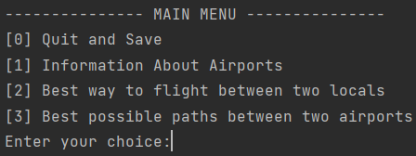
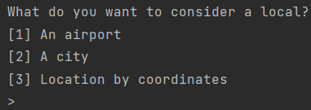
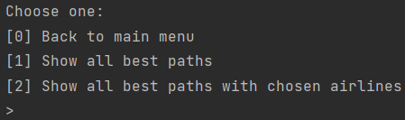
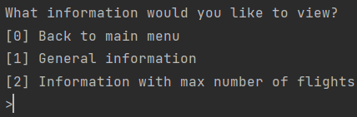
Interface
No terceiro e último submenu, são apresentadas as informações acerca de todas as maneiras de voar entre dos aeroportos da “melhor” maneira, usando apenas algumas (na 1ª opção) ou todas (na 2ª opção) as companhias aéreas, apenas indicando os códigos dos dois aeroportos; Disclaimer: o output pode ser extenso, pois entre alguns aeroportos existem muitos caminhos possíveis com o menor número de voos;
O menu apresenta um pequeno bug na parte de dar “ENTER” para continuar, sendo preciso clicar duas vezes na tecla “ENTER” para o efeito realmente acontecer;

Slide 10
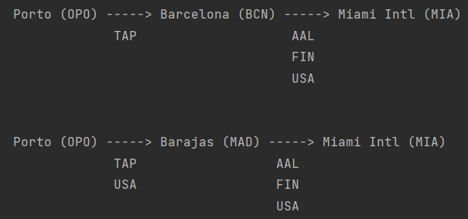
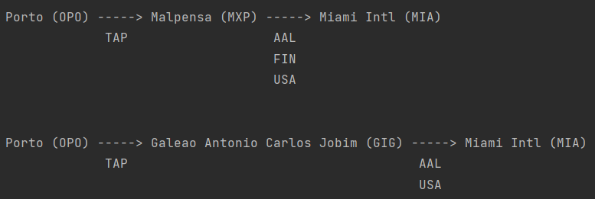
Destaque
Calculo de todos os “melhores” caminhos possíveis, ou seja, todos as maneiras de chegar de um lugar a outro com o menor número de voos, e todas as opções de companhias aéreas que existem para realizar esses voos, pudendo escolher as companhias aéreas que gostaríamos de usar;
Apenas 4 resultados da pesquisa do caminho aeroporto do Porto (“OPO”) e o aeroporto de Miami (“MIA”) usando apenas as companhias aéreas TAP, FIN, AAL e USA;

Slide 11
Dificuldades
A principal dificuldade foi a organização inicial do projeto, pois visto que a nossa organização do projeto anterior não estava tão boa, decidimos mudar os métodos de fazer bastantes coisas;
Uma das nossas ideias era implementar um algoritmo Dijkstra para fornecermos realmente o melhor caminho, sendo esse o caminho que percorria menos distância e tinha menos voos mas acabamos por decidir mudar um pouco a abordagem, não usamos um weighted graph, então optamos por uma solução mais simples;

Slide 12
Extras e Complexidades
Como extras implementamos a parte de se caso existisse mais do que uma possibilidade com o menor número de voos, todas as opções são apresentadas, incluindo que companhias aéreas queremos usar;
Também como extra, em cada voo necessário para ir de um local para o outro, são sempre apresentadas todas as opções de companhia aerea com a qual podemos efetuar a deslocação;
As complexidades dos principais algoritmos, que estão maioritáriamente presentes nas classes Manager e Graph, estão presentes nos respetivos .h de cada classe.

